Slide 1

Metamask & Ganache
政大資科系

Slide 2
Outline
Metamask
安裝及建立帳戶
帳戶介面介紹
取得以太幣
部署合約及查看交易
Ganache
系統需求及安裝
GUI版本介面介紹
CLI版本指令介紹
*將Ganache與Metamask連接*

Slide 3

Metamask

Slide 4

Metamask介紹
為一種錢包軟體，Google Chrome插件
可連接各式以太坊網路
可連接Remix部署 / 執行智能合約
彈性的帳戶管理，支援匯入匯出帳戶
官網：https://metamask.io/

Slide 5
除了Metamask外，還有以下錢包供選擇：
Mist
https://github.com/ethereum/mist/releases
Parity
https://www.parity.io/

Slide 6
相關工具比較
客戶端程式
名稱 | 定位 | 節點功能 | 錢包功能 | 合約撰寫 | 合約執行 | 輕量化
Mist | 客戶端程式 | 有 | 有 | 有 | 有 | -
Metamask | 瀏覽器插件 | - | 有 | - | 透過其他IDE | 最輕量
Parity | 客戶端程式 | 有 | 有 | 有 | 有 | -
Ganache | 節點模擬程式 | 有 | 有 | - | 透過其他IDE | 輕量
開發工具
名稱 | 定位 | GUI & IDE | 除錯功能 | 測試合約功能 | 搭配其他套件開發
Remix | 合約開發環境 | 皆有 | 有 | 執行合約後產生執行的交易結果，可觀察交易細節 | -
Truffle | 合約開發框架 | - | 有 | 使用Sol或JS寫單元測試檔 僅測試合約邏輯 | 可以
Notes:
mist與parity皆含有節點及錢包功能，也有提供合約開發環境
metamask則是最輕量的錢包工具，執行合約需要透過其他IDE才可執行
ganache與metamask類似
包含節點及錢包功能，但其只是模擬環境，並非連上主鏈或是測試鏈，
透過其執行合約或是進行交易皆可於上面查看詳細記錄
remix是目前最常見的IDE，合約開發相關的基本功能皆具備，可以透過metamask或其他節點來部署及執行合約
truffle則是提供一開發框架及相關套件，最大的特色是提供了單元測試的功能，開發者可使用solidity或是javascript來寫測試檔
而由於remix測試合約尚無自動化
因此在多個合約有相依性的狀況下，以Truffle工具編寫測試檔來測試合約成本較低也較省事

Slide 7
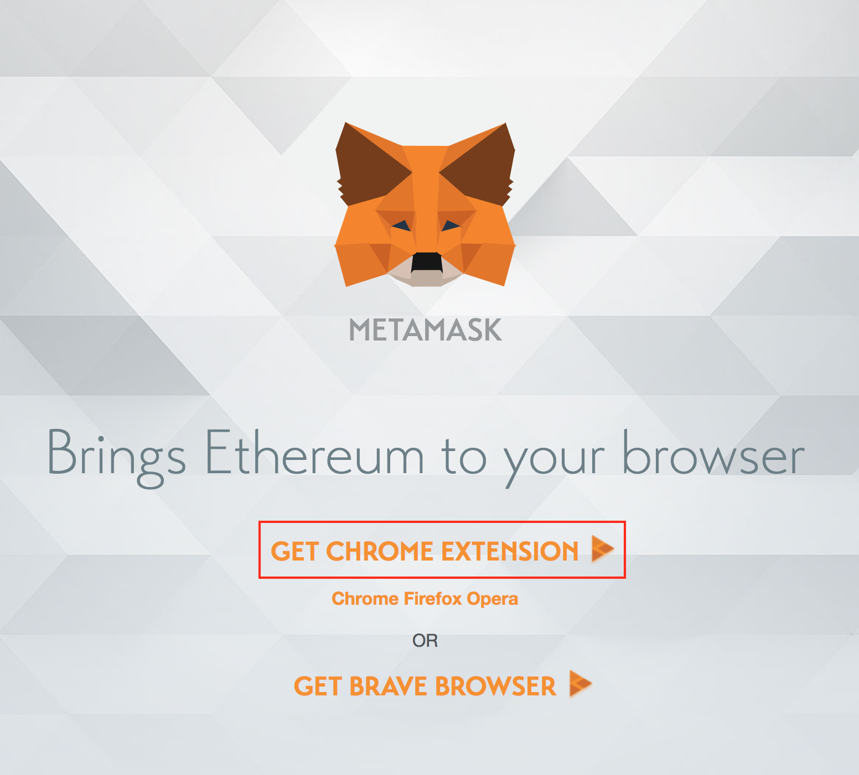
安裝Metamask插件
點選Get Chrome Extension來安裝。

Slide 8
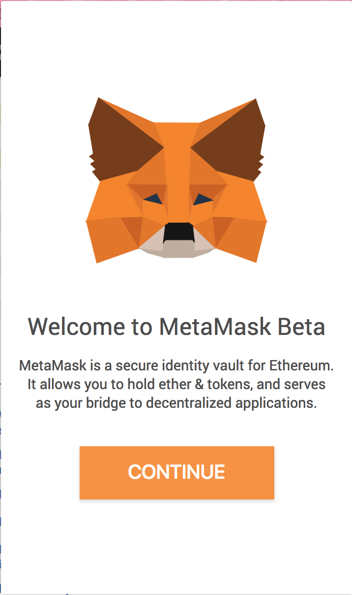
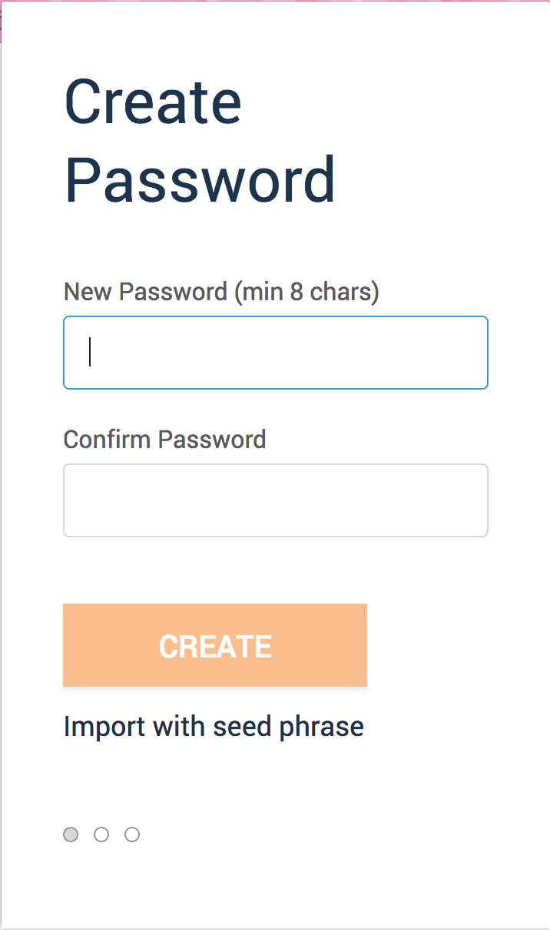
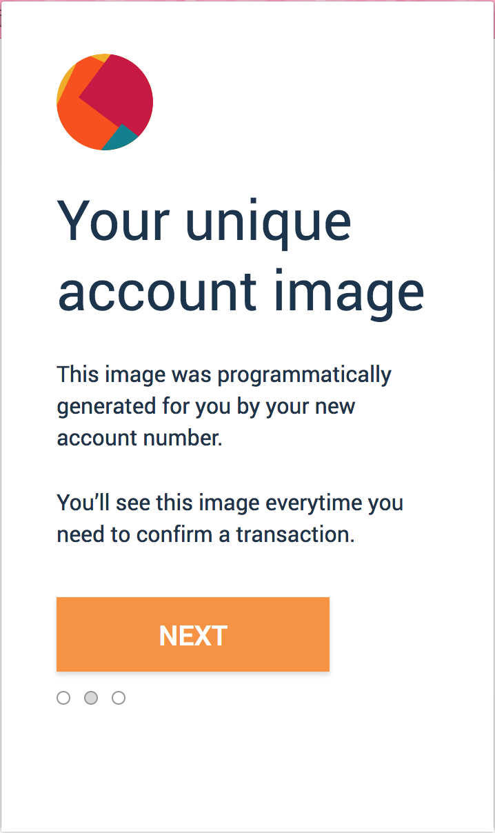
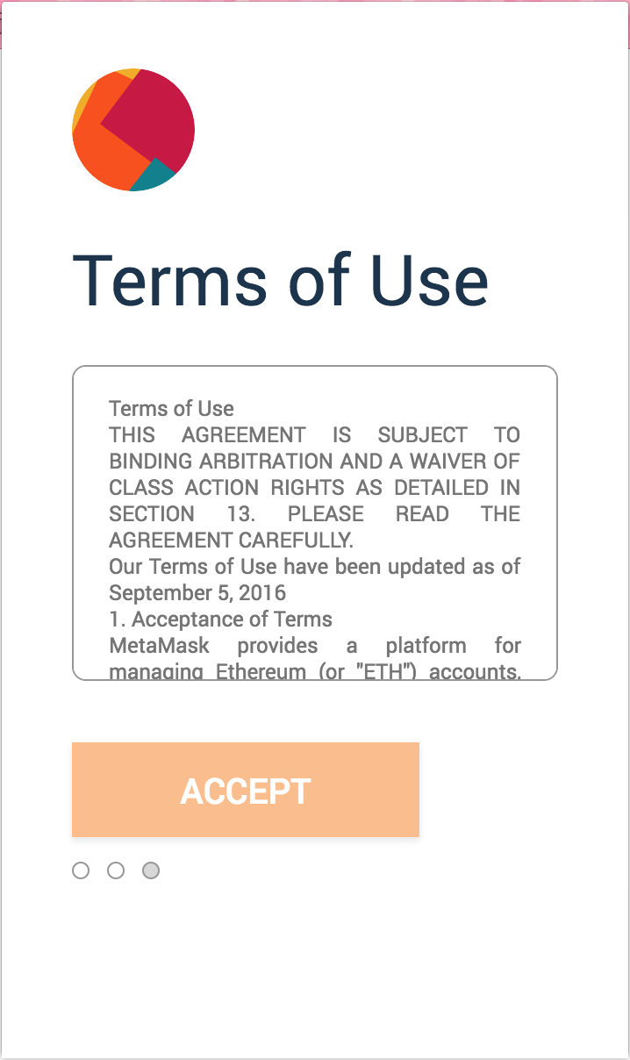
註冊Metamask
1.歡迎頁面
2.設定密碼
3.顯示賬戶圖案
4.同意使用者條款

Slide 9
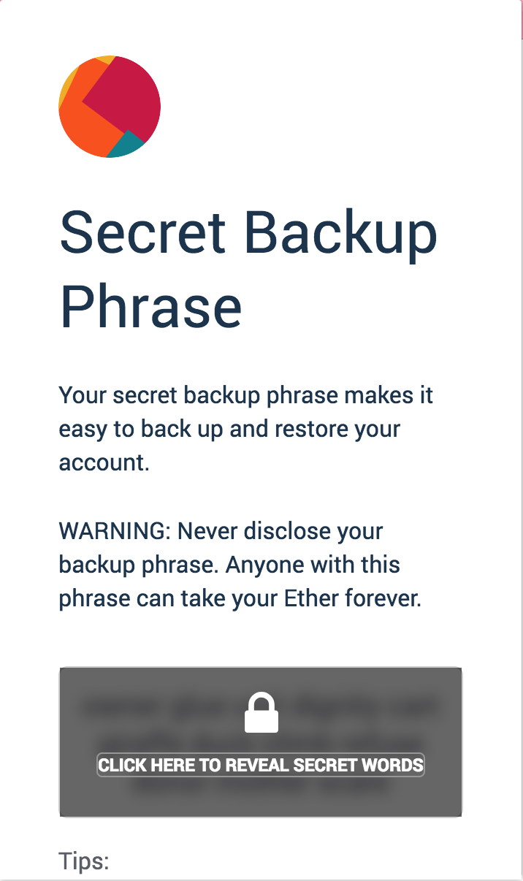
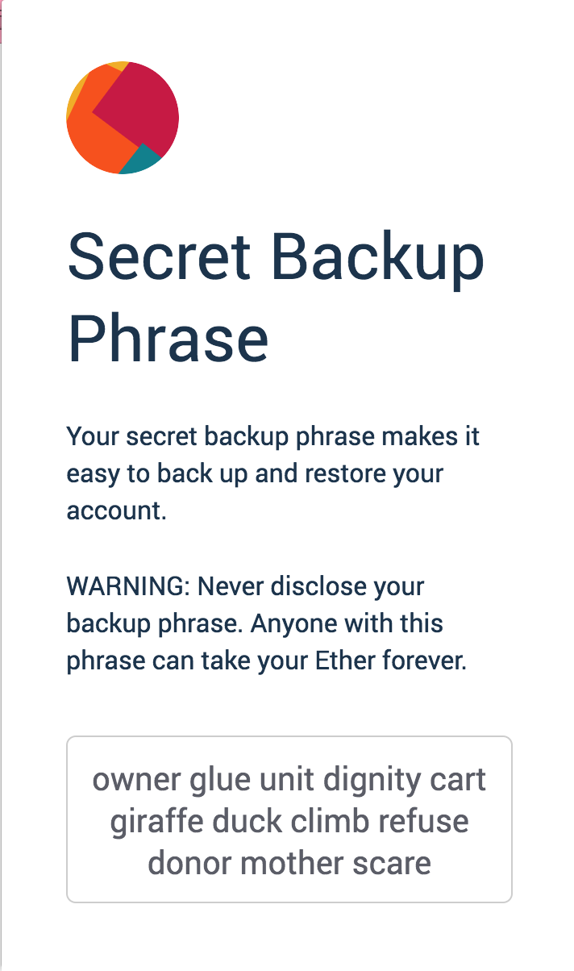
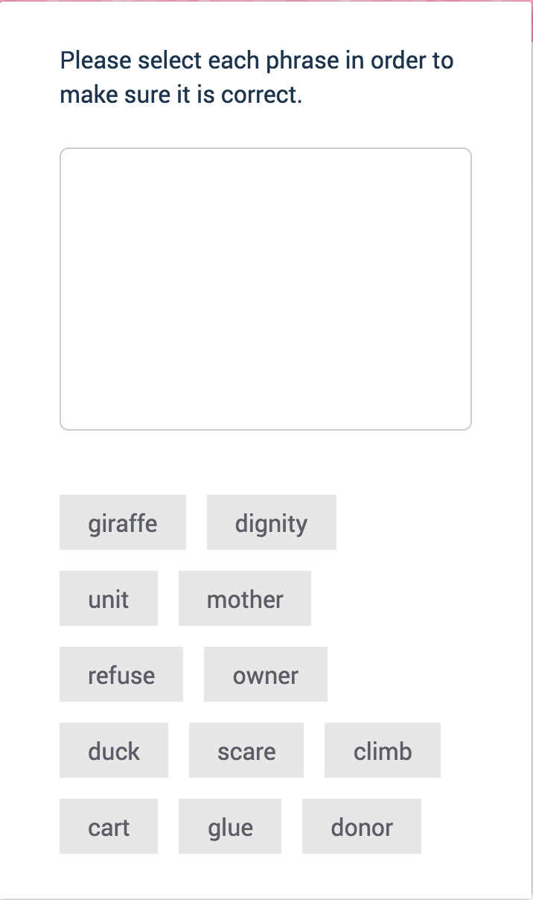
取得及確認memornic
Memornic說明
Memornic 是一連串與你的密碼共同生成帳戶的單字，日後若需要恢復帳戶或是到別的裝置使用同個帳戶，皆須使用這串 Memornic，因此請將其備份至安全處。
取得Memornic
Memornic確認
Notes:
memornic 助記符

Slide 10
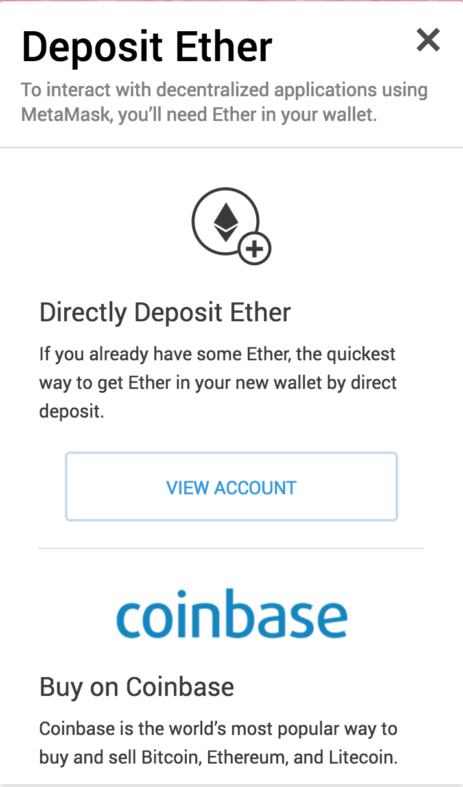
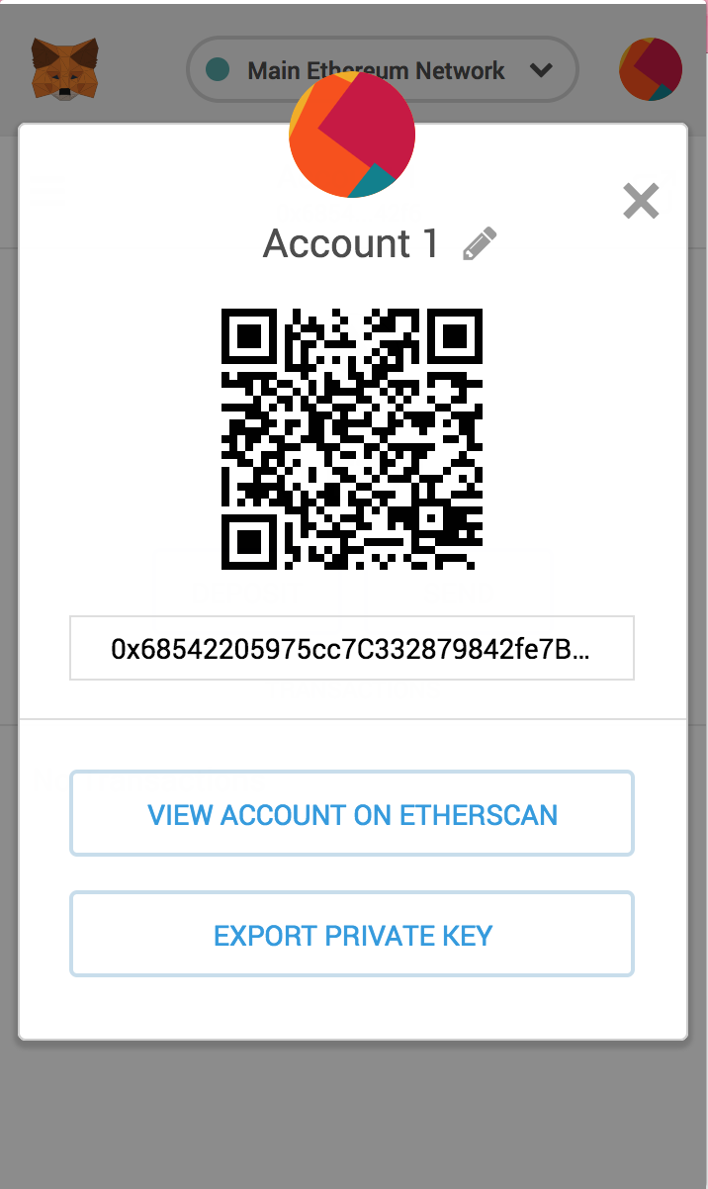
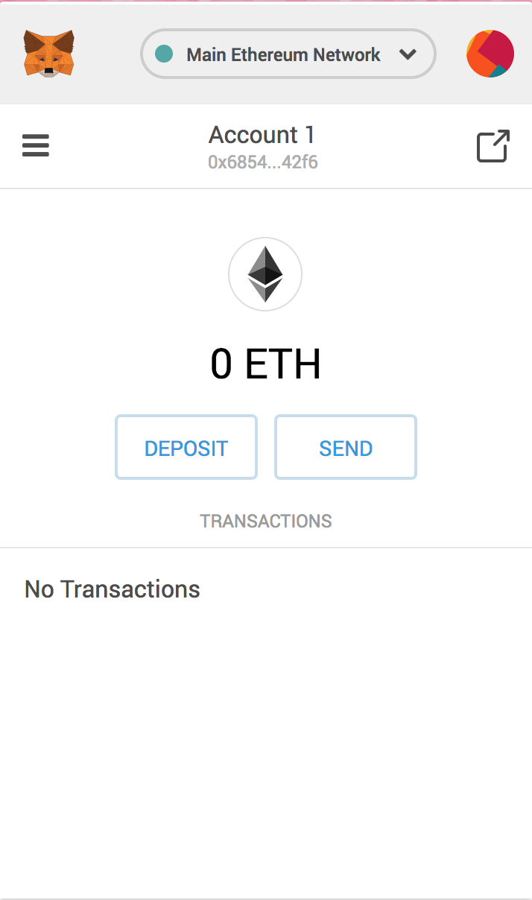
帳戶頁面
取得以太幣之管道
帳戶地址及QRcode
帳戶

Slide 11
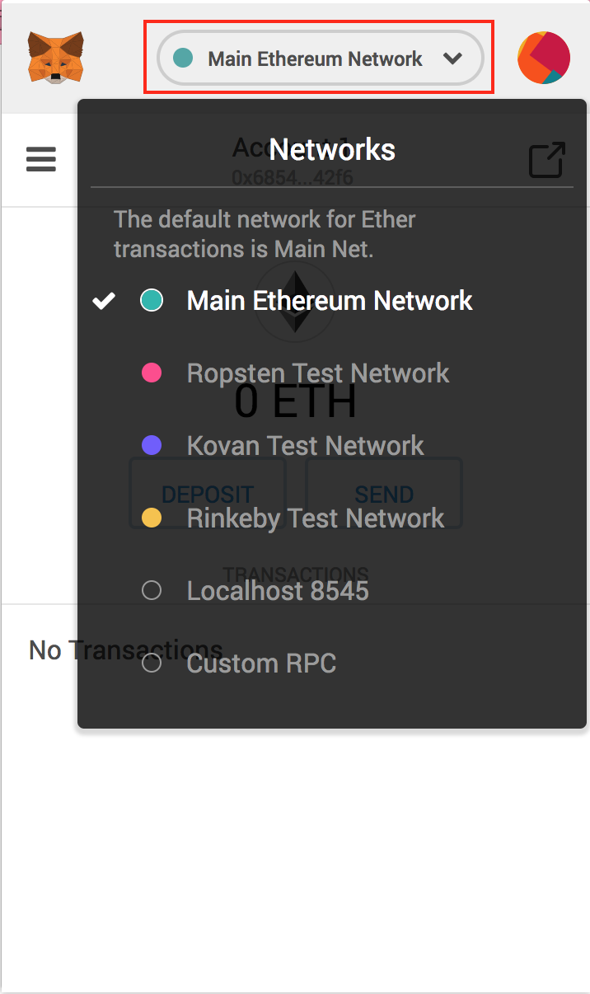
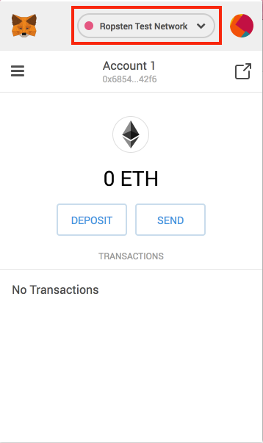
切換網路
在Metamask中，可連接不同的網路，如圖所示，分為：
1. 以太坊主網路
2. Ropsten測試網路
3. Kovan測試網路
4. Rinkeby測試網路
5. 本地端節點
6. 自訂 RPC 節點
切換前
切換後

Slide 12
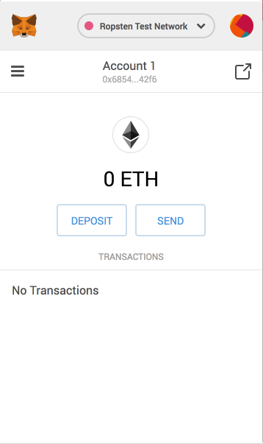
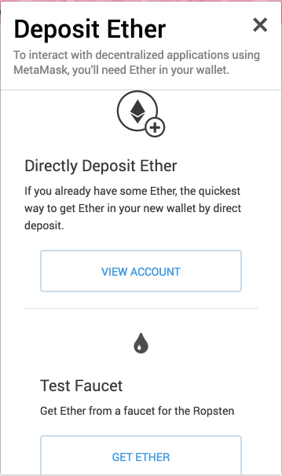
取得Ropsten測試鏈上之以太幣
在帳戶頁面上點擊”Deposit”
接著於下方Test Faucet點擊”Get Ether”

Slide 13
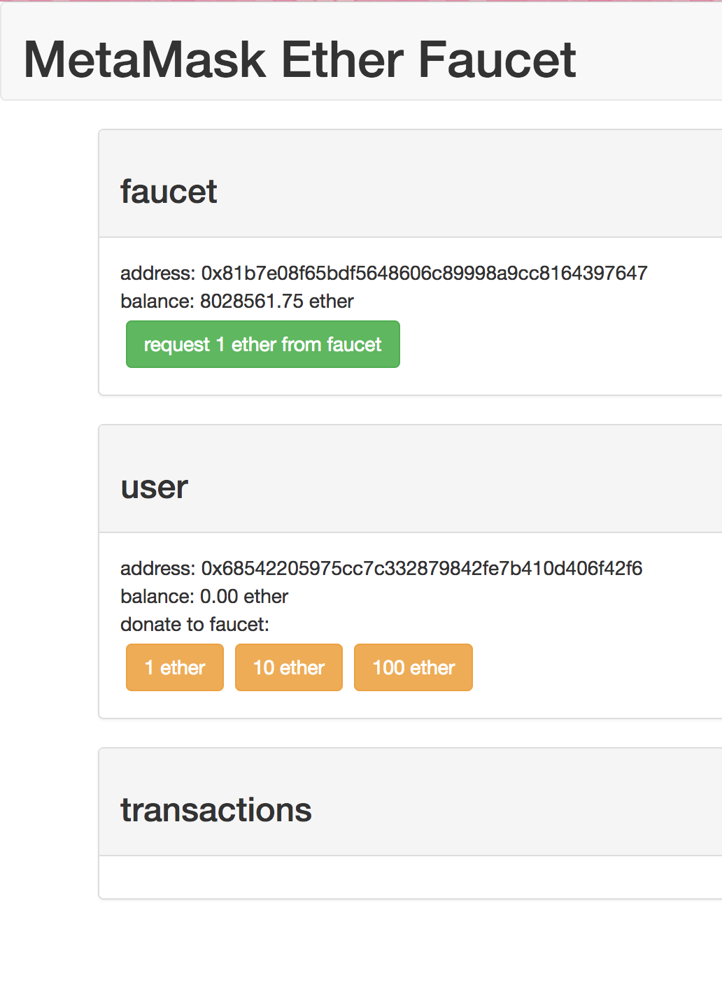
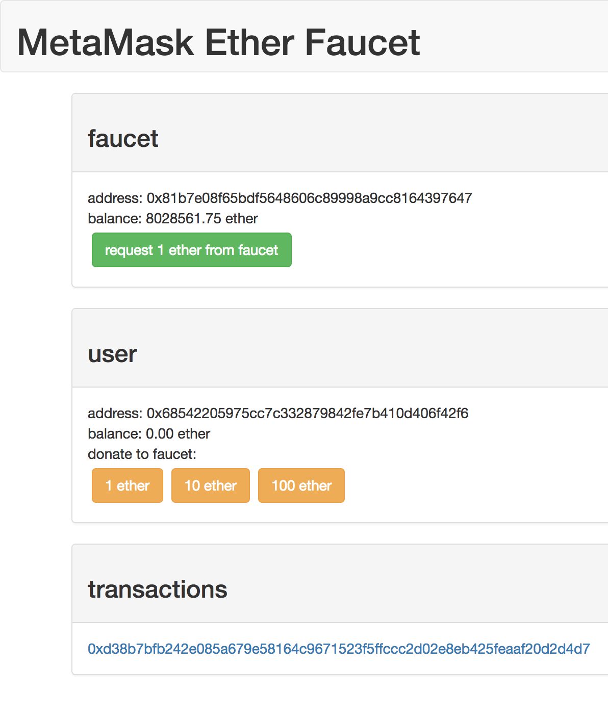
透過 Metamask Ether Faucet 取得測試鏈以太幣
取得測試鏈上以太幣之原因：不論在以太坊主鏈或測試鏈上進行任何交易或是執行合約皆需手續費，因此要先取得，一些以太幣才能進行開發或測試。
若是開發測試環境為私有鏈，則不需先取得以太幣。

Slide 14
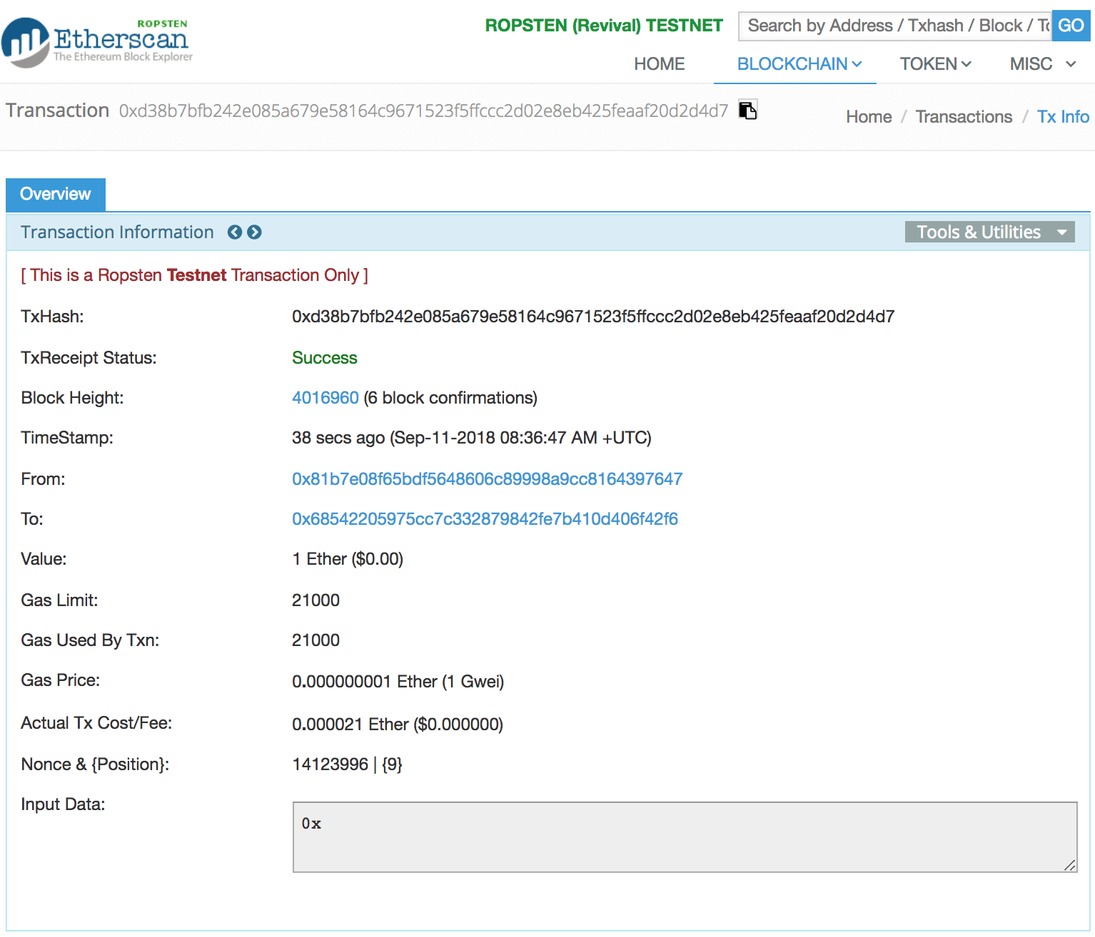
查看取得以太幣之交易細節

Slide 15
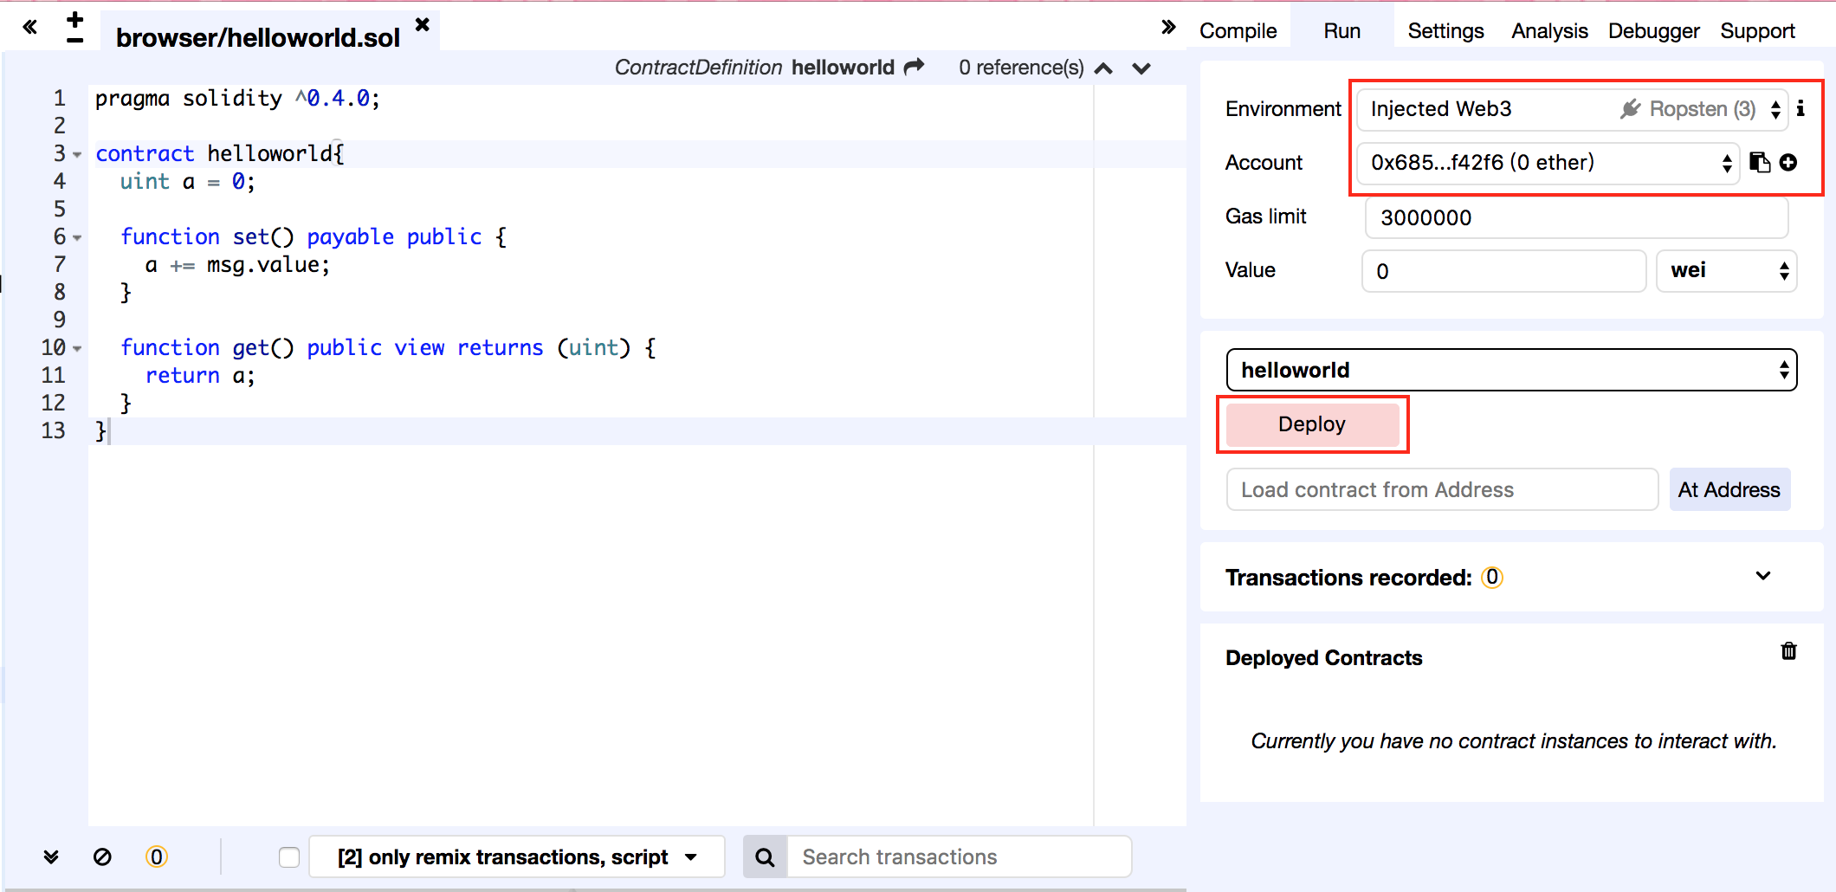
透過MetaMask來部署合約-1
確認Remix介面中的環境選為Injected Web3後，於要操作的合約中點選Deployed。

Slide 16
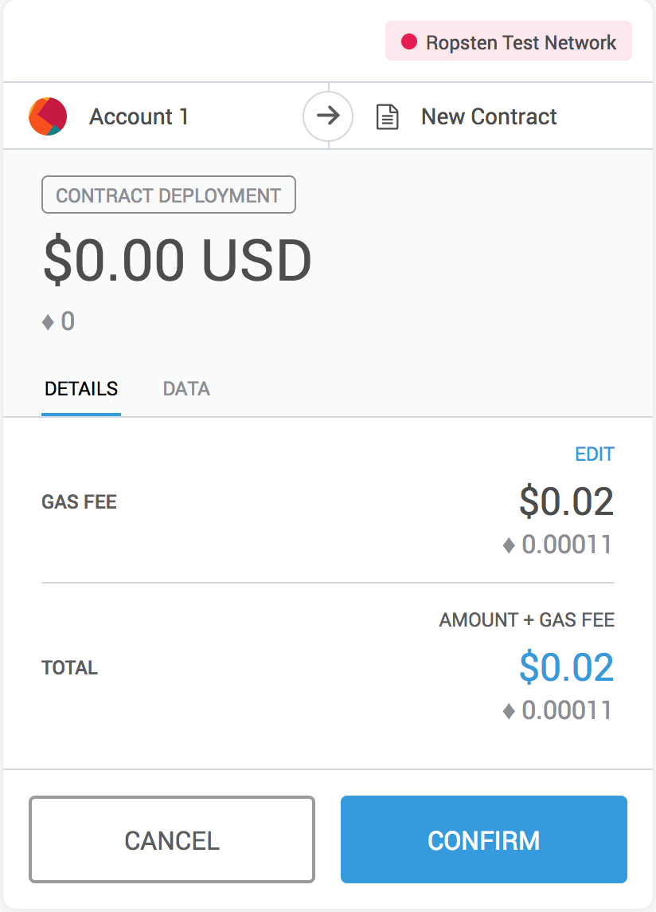
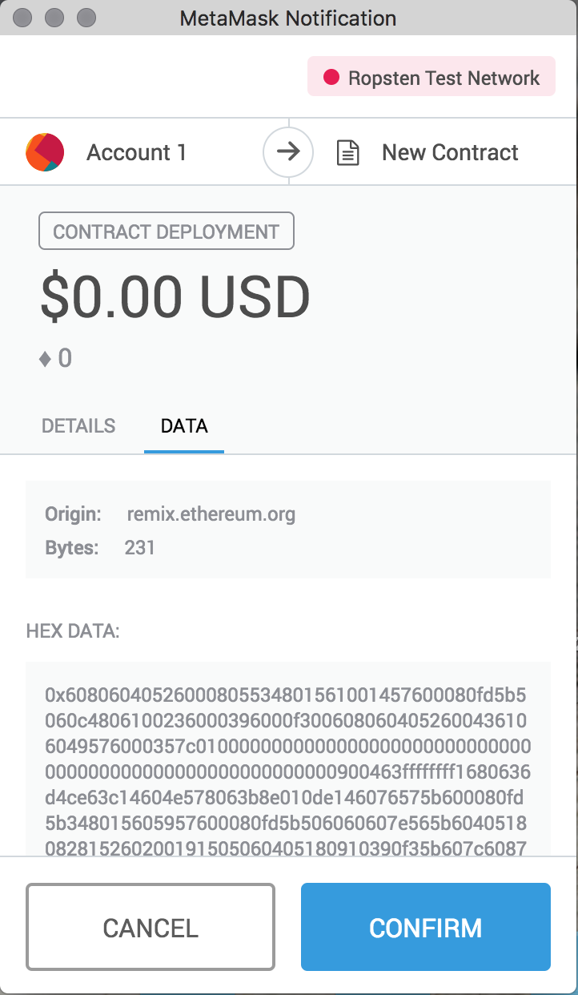
透過MetaMask來部署合約-2
點下”Deploy”後會進入確認畫面，此頁面中的Detail欄位可以看到部署此次合約的手續費以及牽涉到的以太幣，Data欄位則可以看到此合約之Bytecode。
確認無誤後點下Confirm則可將合約部署至網路中。

Slide 17
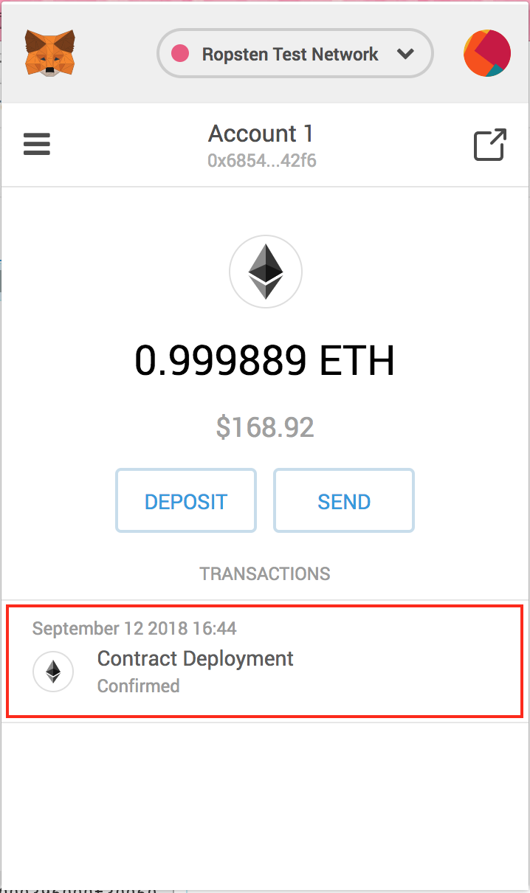
部署後的帳戶狀態
部署後可以看到執行合約部署的帳戶下方出現了一筆交易紀錄，交易種類為部屬合約，點選這筆交易紀錄則可以至Etherscan上面查看交易細節。

Slide 18
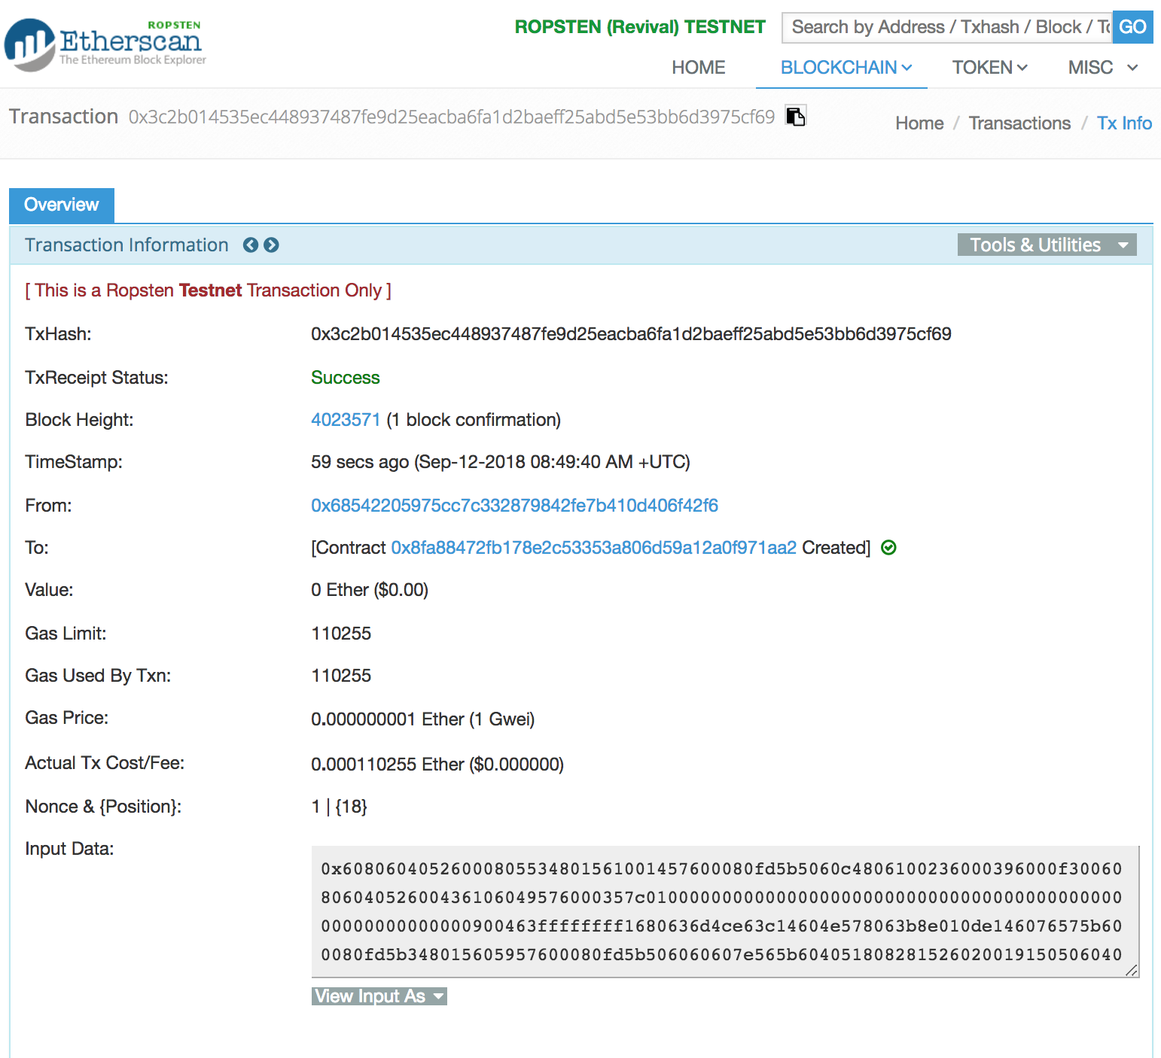
交易細節
從MetaMask帳戶下方之交易紀錄對應過來之交易細節如圖所示，Input Data之欄位為合約之Bytecode。

Slide 19


Ganache
GUI & CLI

Slide 20
Ganache介紹及安裝
節點模擬程式
分為：
GUI版本
https://github.com/trufflesuite/ganache/releases
CLI版本(前身為testrpc)
node.js >= v6.11.5
npm install -g ganache-cli

Slide 21
Ganache之特色
節點模擬
— 輕量化的節點軟體
模擬mnemonic產生帳戶之方式
— 便於管理帳戶
產生區塊的機制設定
— 發送一筆交易產生一個區塊
— 定期產生區塊(類似PoA共識機制)
內建 Explorer 工具
— 便於追蹤交易及區塊

Slide 22
Ganache GUI

Slide 23
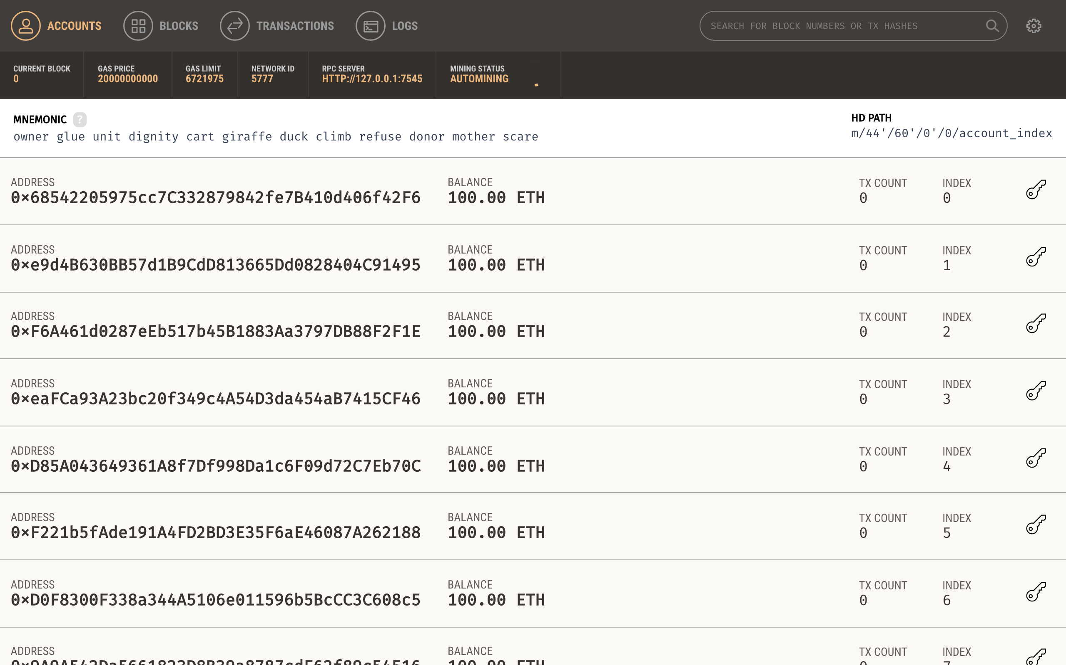
Ganache - GUI

Slide 24
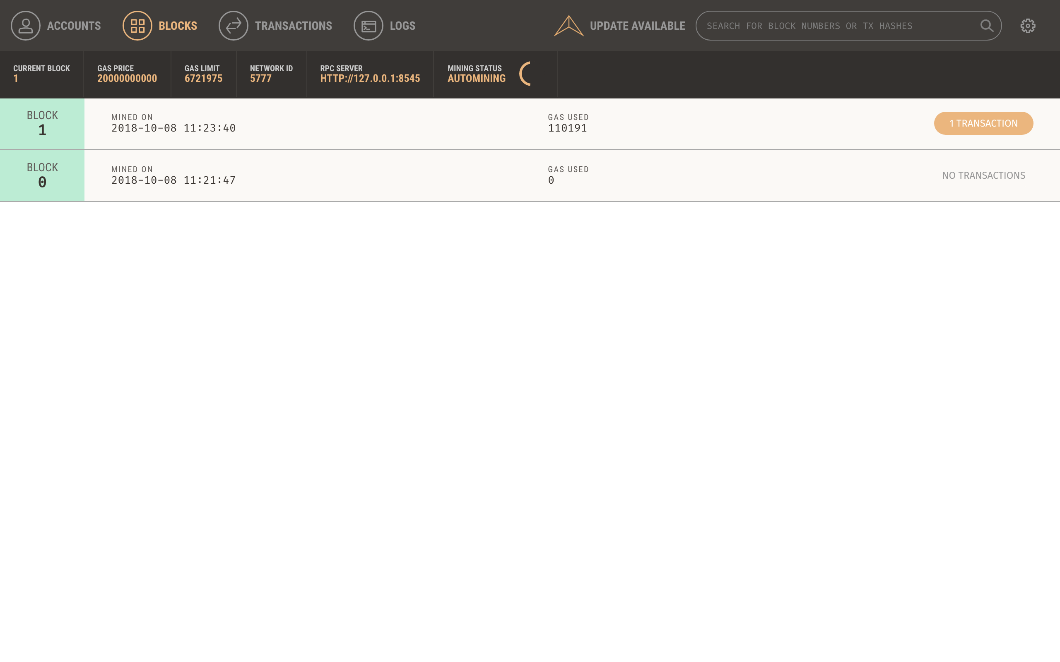

Slide 25
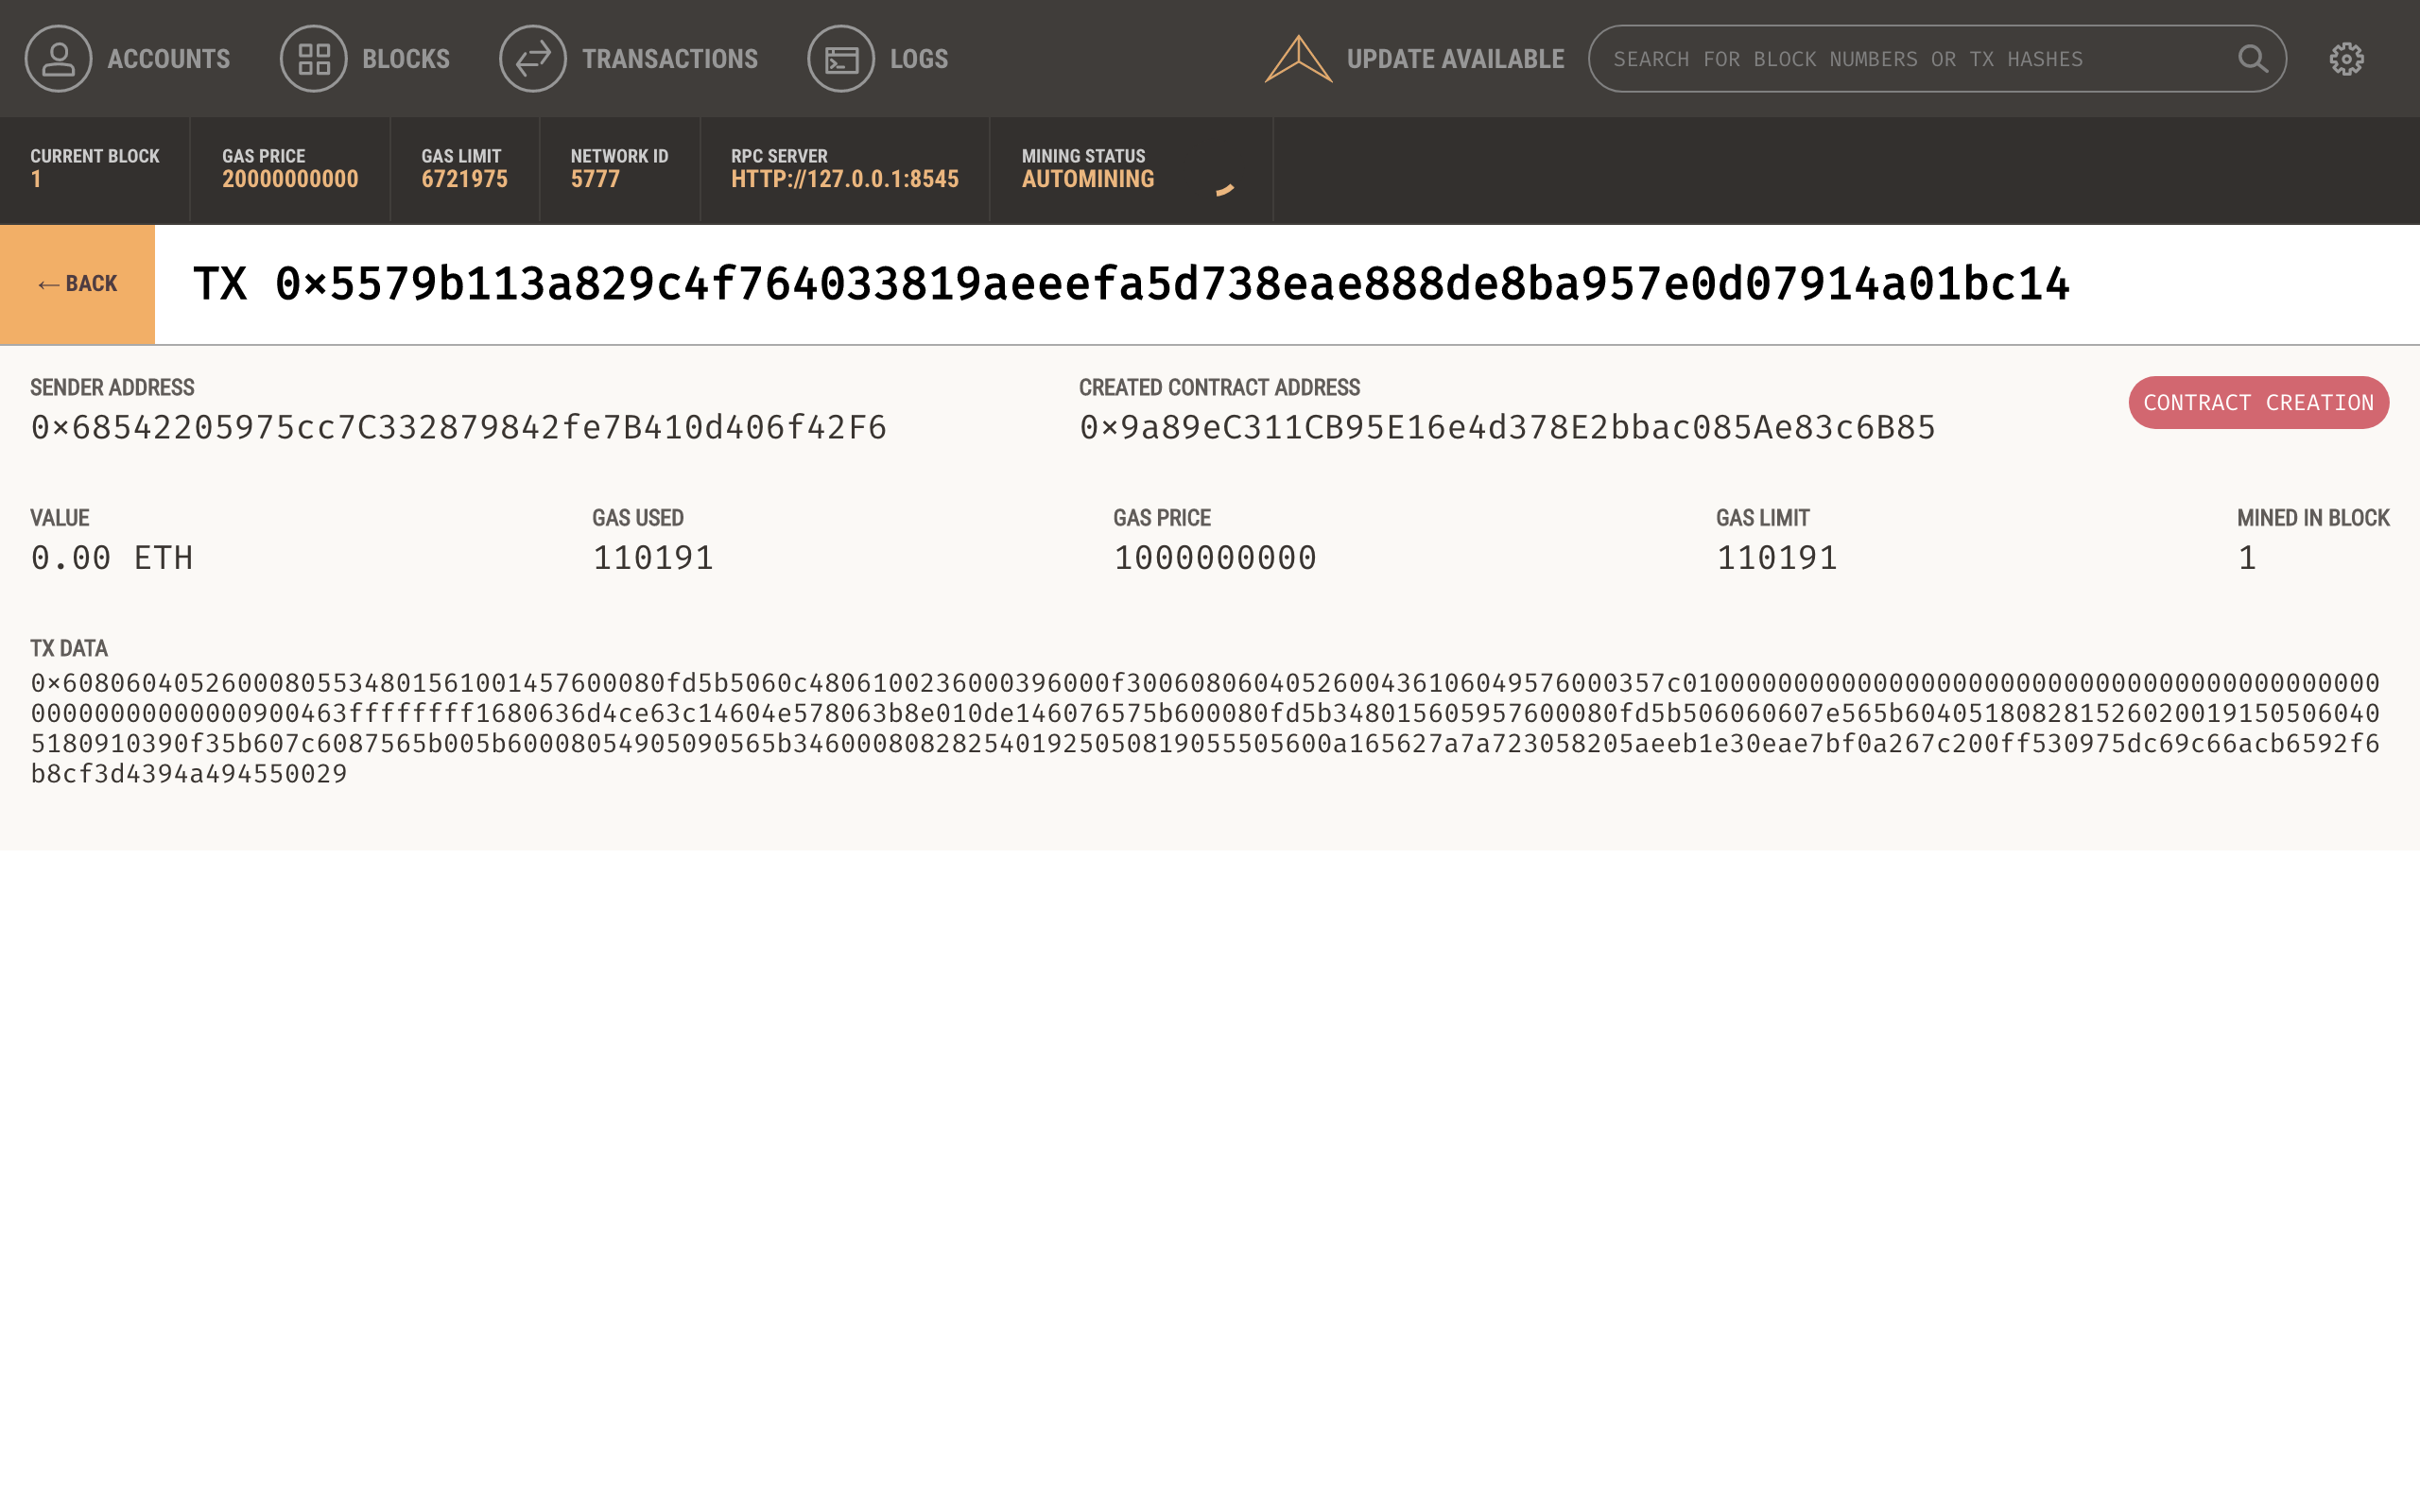

Slide 26
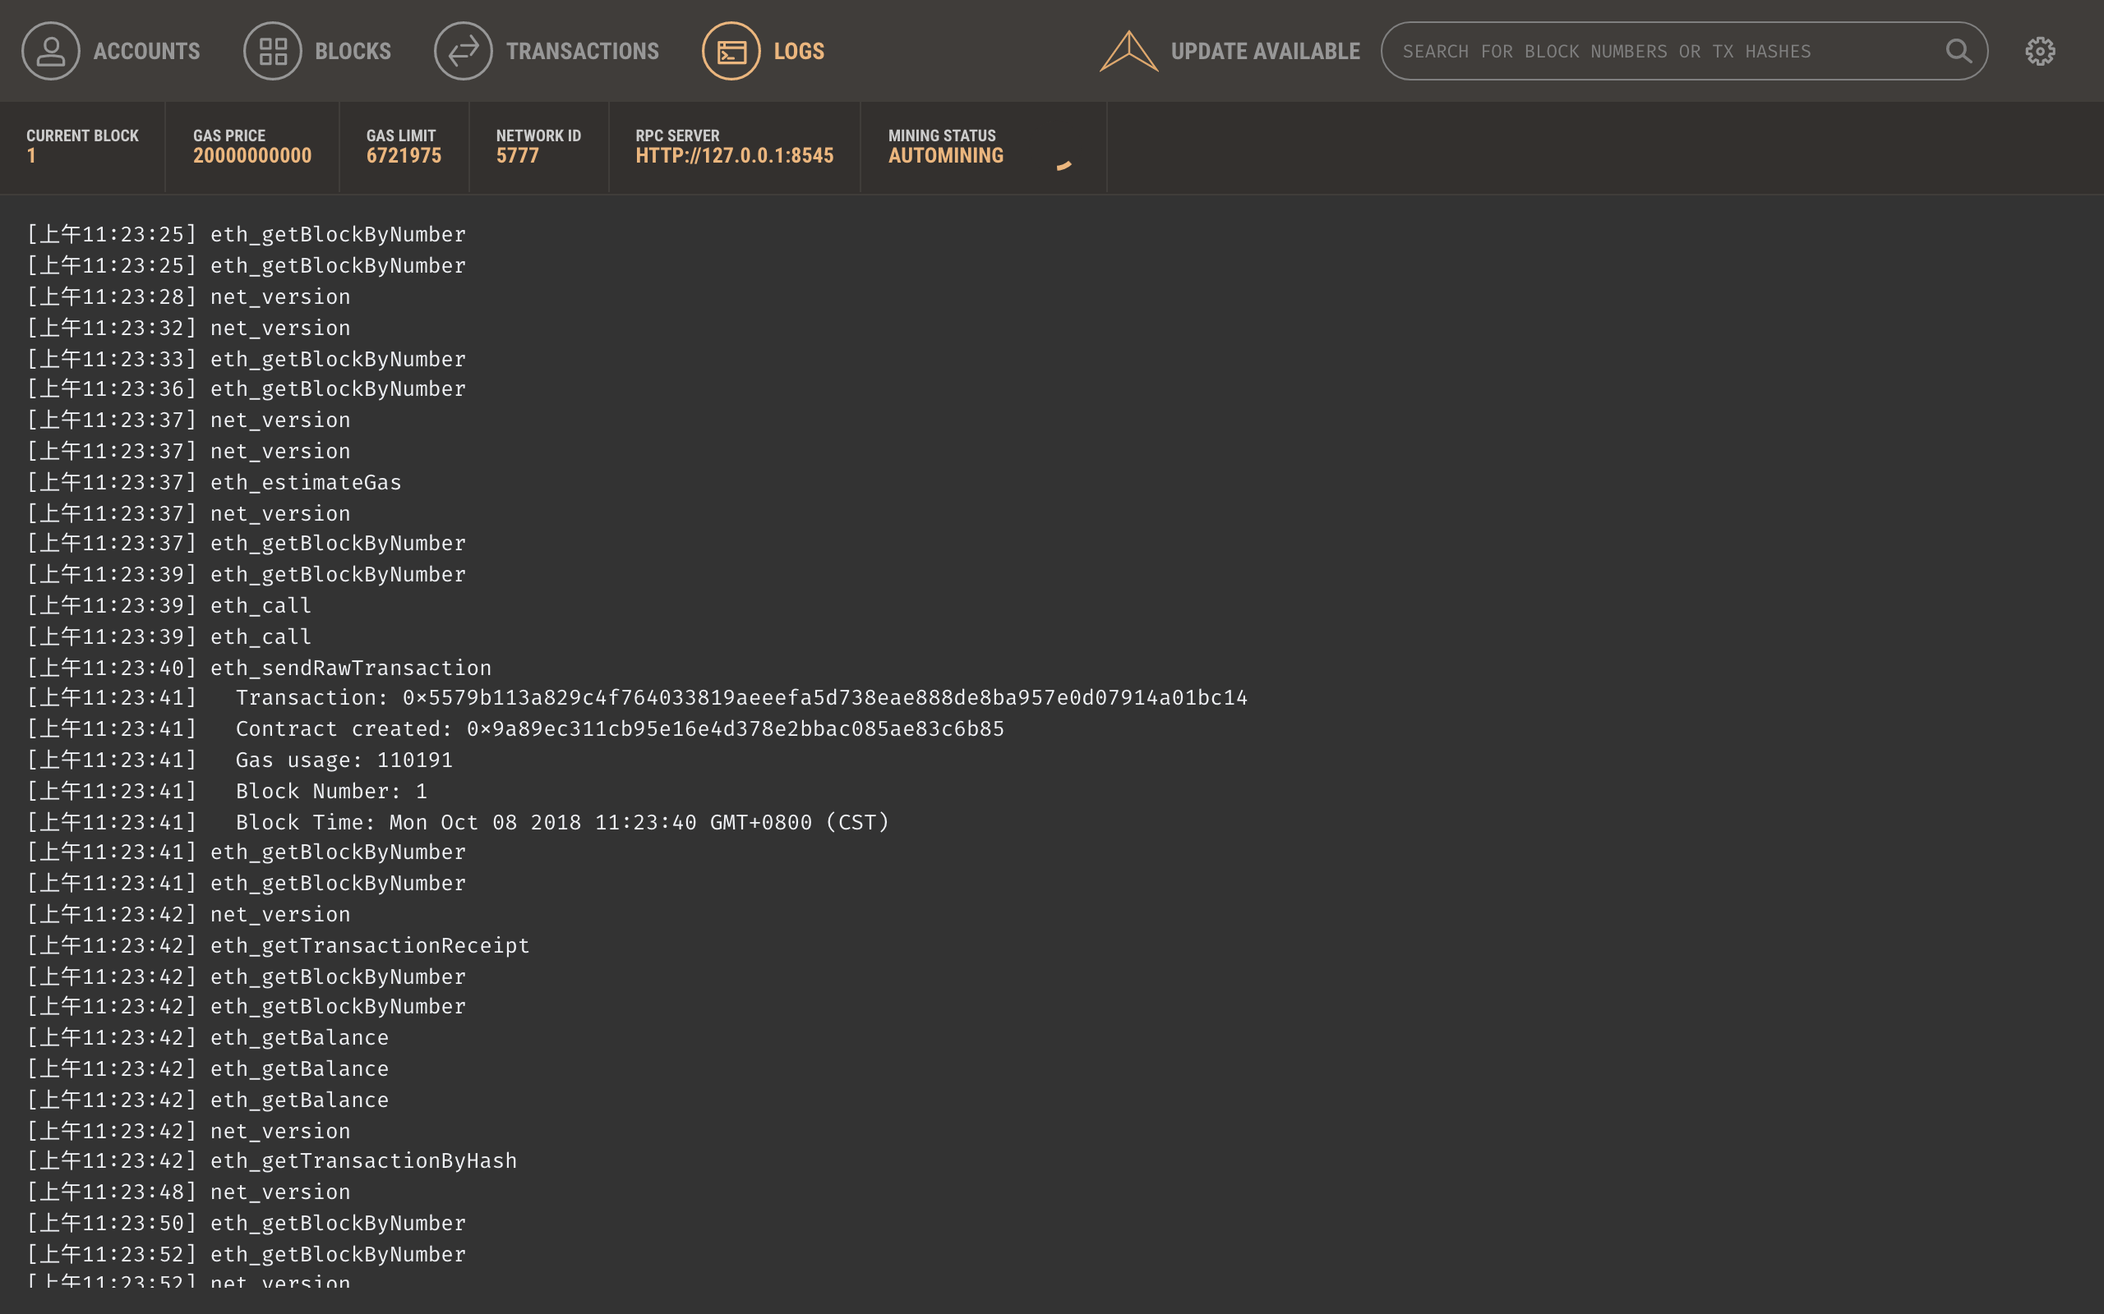

Slide 27
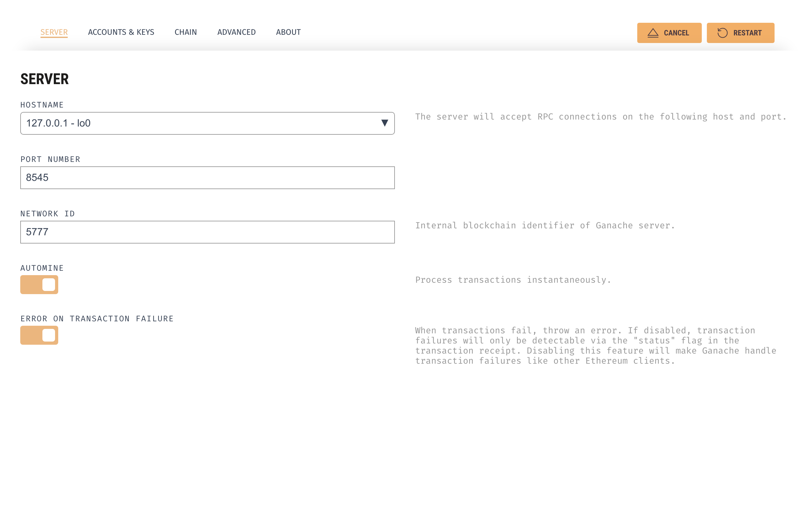
一筆交易產生一個區塊

Slide 28
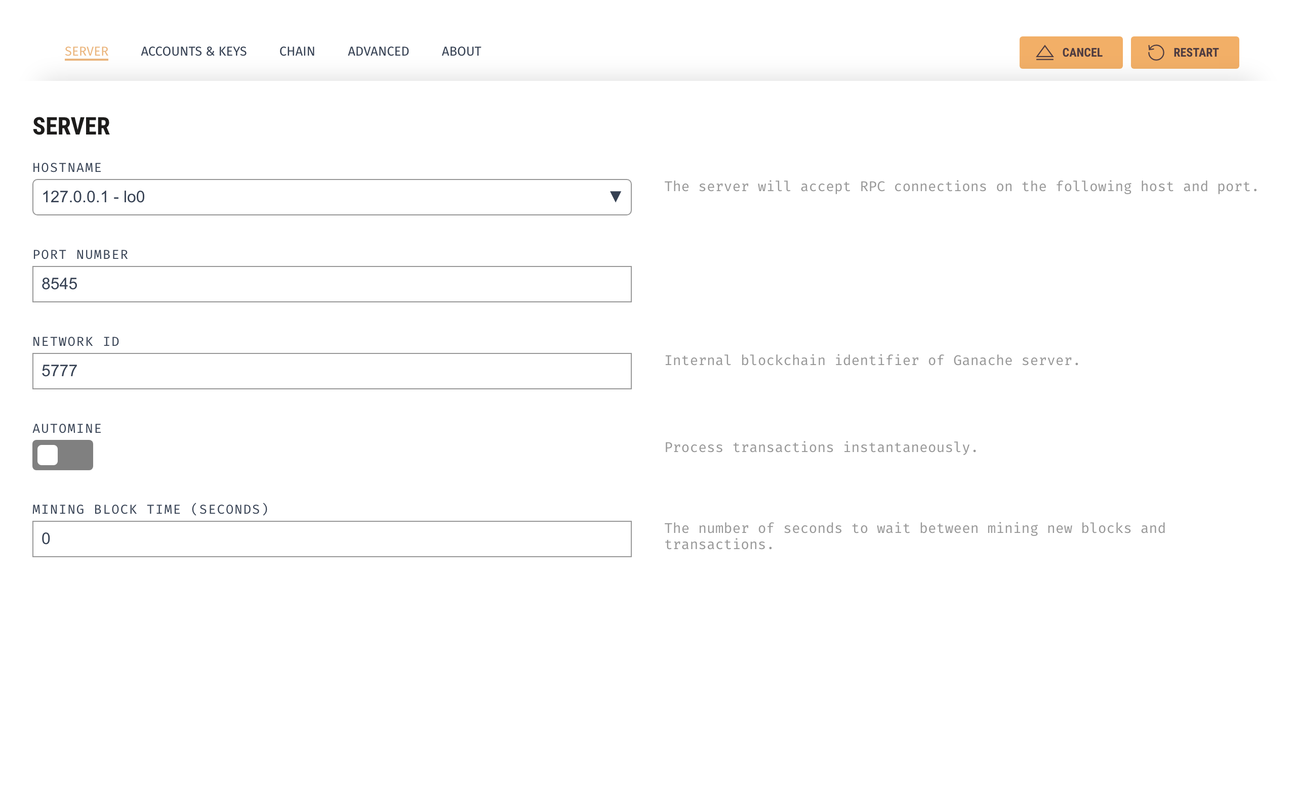
設定定期產生區塊(以秒為單位)

Slide 29
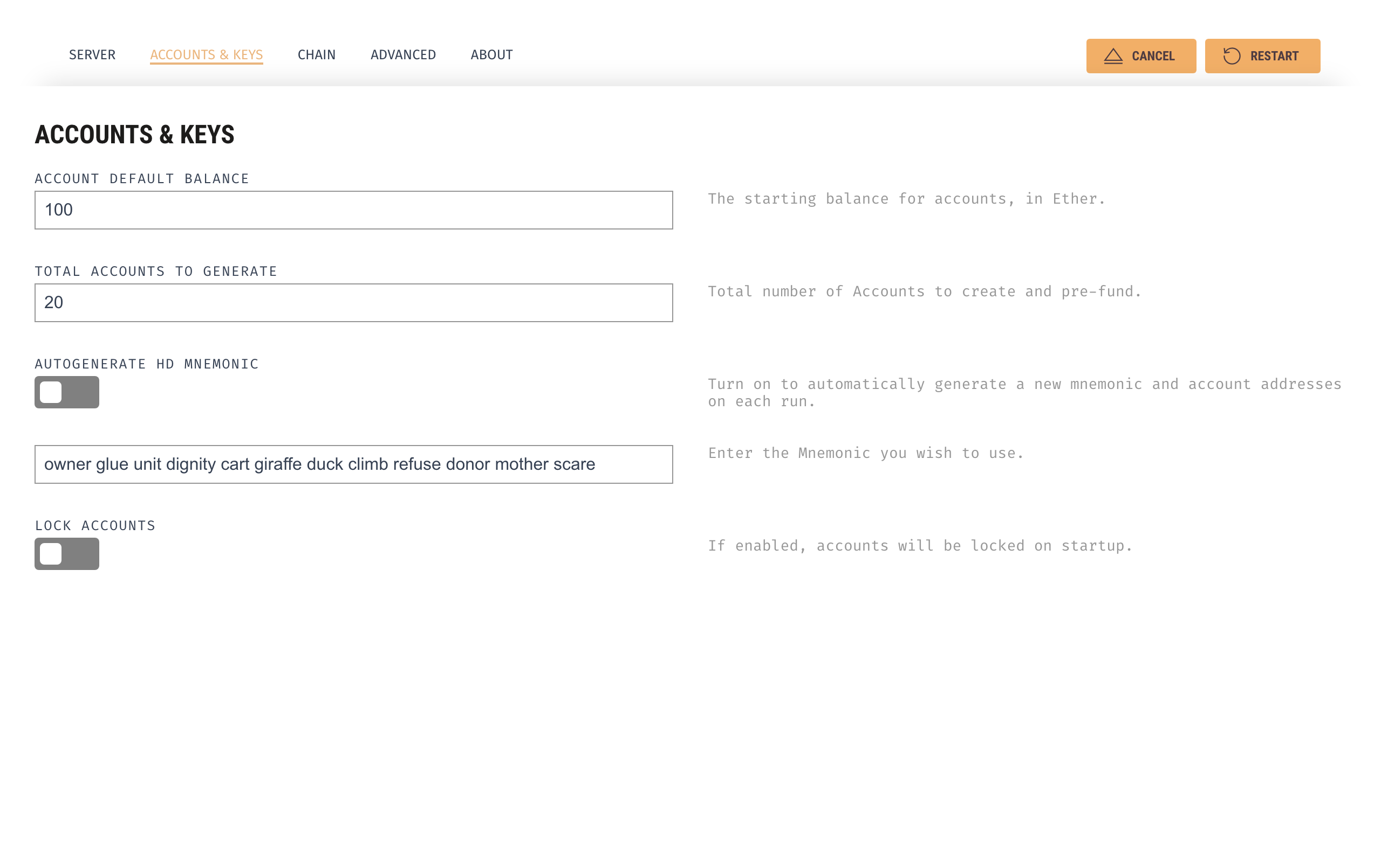
設定帳戶以太幣額度
產生帳戶數目
產生帳戶之字串設定

Slide 30
Ganache CLI

Slide 31
Ganache - CLI
以 ganache-cli 來啟動
此指令後可以帶入其他參數以設定節點
-a or --accounts | Specify the number of accounts to generate at startup.(Default is 10)
-b or --blockTime | Specify blockTime in seconds for automatic mining.(Default is 0 and no auto-mining.)
-p or --port | Port number to listen on.(Defaults to 8545.)
-m or --mnemonic | Use a bip39 mnemonic phrase for generating a PRNG seed, which is in turn used for hierarchical deterministic (HD) account generation.
-e or --defaultBalanceEther | Amount of ether to assign each test account. (Default is 100.)
-i or --networkId | Specify the network id the ganache-cli will use to identify itself Defaults to the current time or the network id of the forked blockchain if configured
--db | Specify a path to a directory to save the chain database. If a database already exists, ganache-cli will initialize that chain instead of creating a new one.

Slide 32
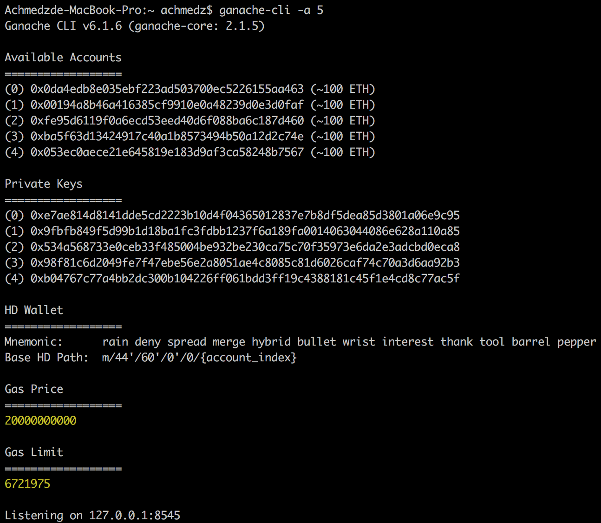
Ganache - CLI
ganache-cli -a 5
啟動ganache並產生五個預設帳戶

Slide 33
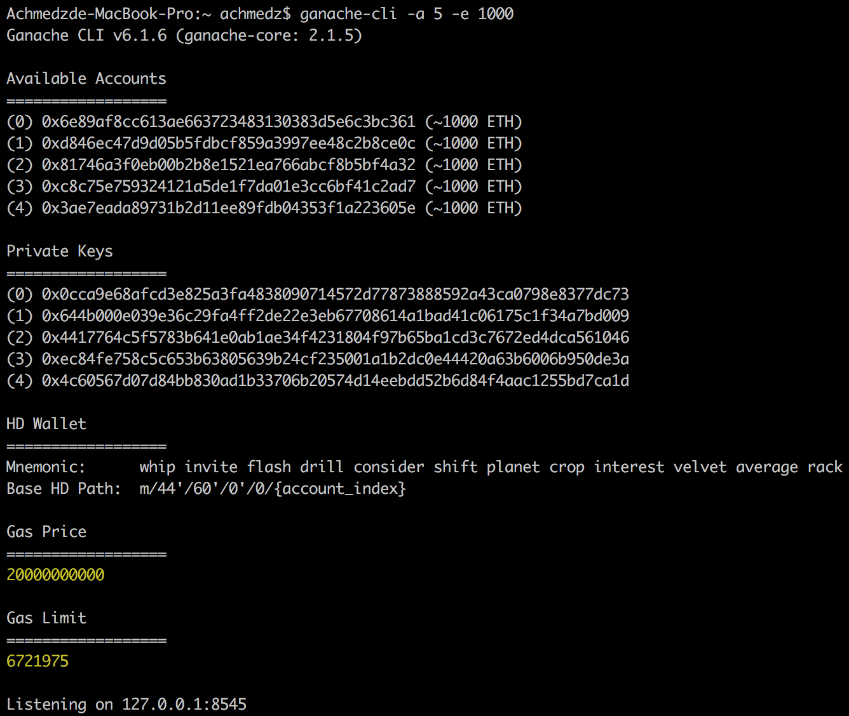
Ganache - CLI
ganache-cli -a 5
產生五個預設帳戶各自帶有100eth
ganache-cli –a 5 –e 1000
產生五個預設帳戶

Slide 34
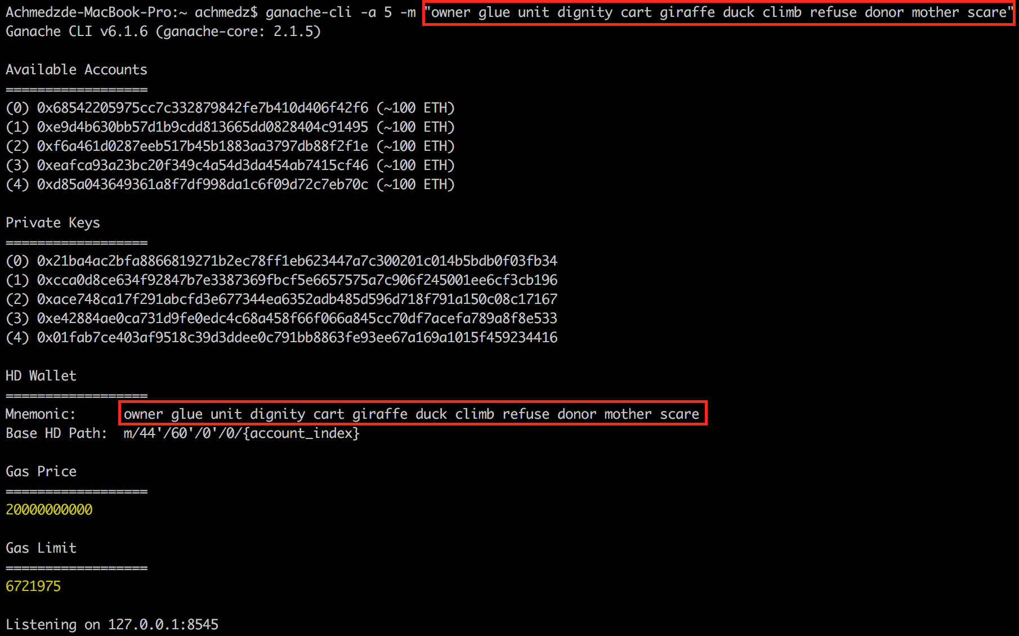
Ganache - CLI
ganache-cli -a 5
產生五個預設帳戶各自帶有100eth
ganache-cli -a 5 –e 1000
產生五個預設帳戶
ganache-cli -a 5 -m ”owner …”
以owner glue …為mnemonic產生帳戶

Slide 35
連結Metamask與Ganache
決定使用的帳戶組
由 Ganache 產生的帳戶
由 Metamask 產生的帳戶
=>決定使用的mnemonic字串
若Ganache使用GUI版本
調整 Port Number 為 8545
使用CLI版本則預設為 8545
點選 Localhost 8545 即可切換至私有鏈

Slide 36
感謝聆聽！

